Slide 1
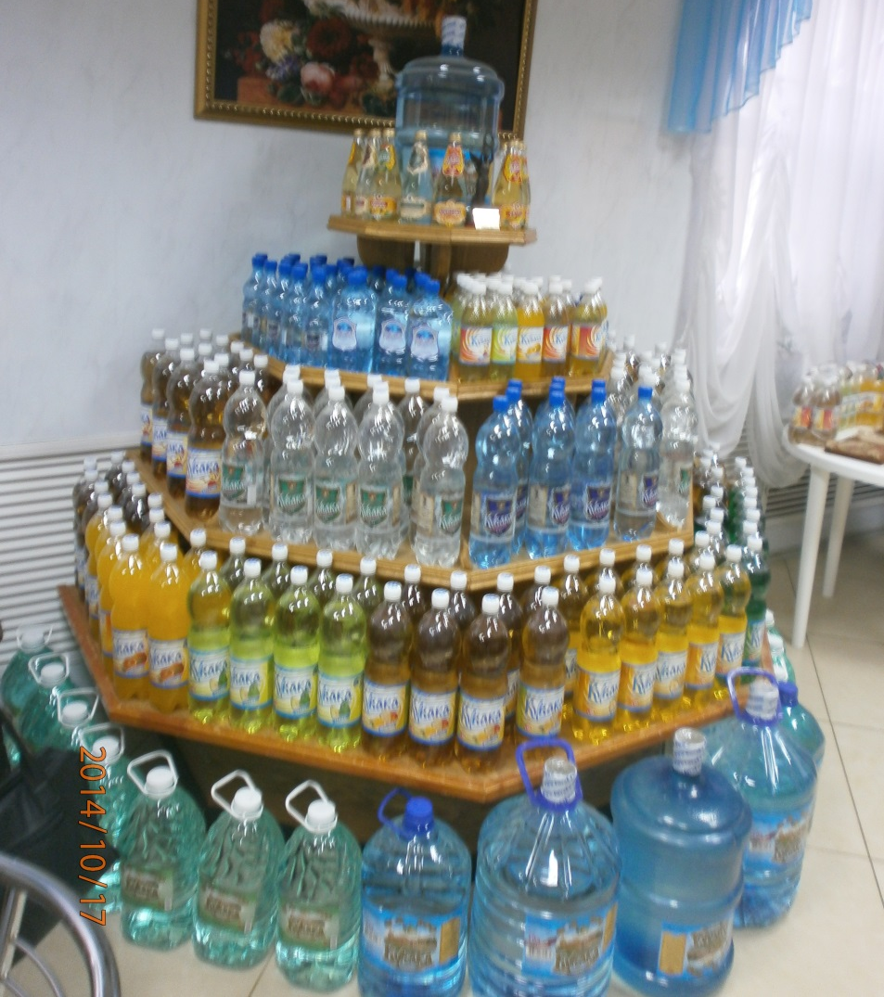
Клад под ногами-пластиковая бутылка

Slide 2
Виды пластиковых бутылок

Slide 3
Экологическая катастрофа

Slide 4
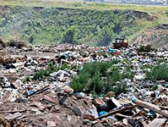
вторичная переработка

Slide 5
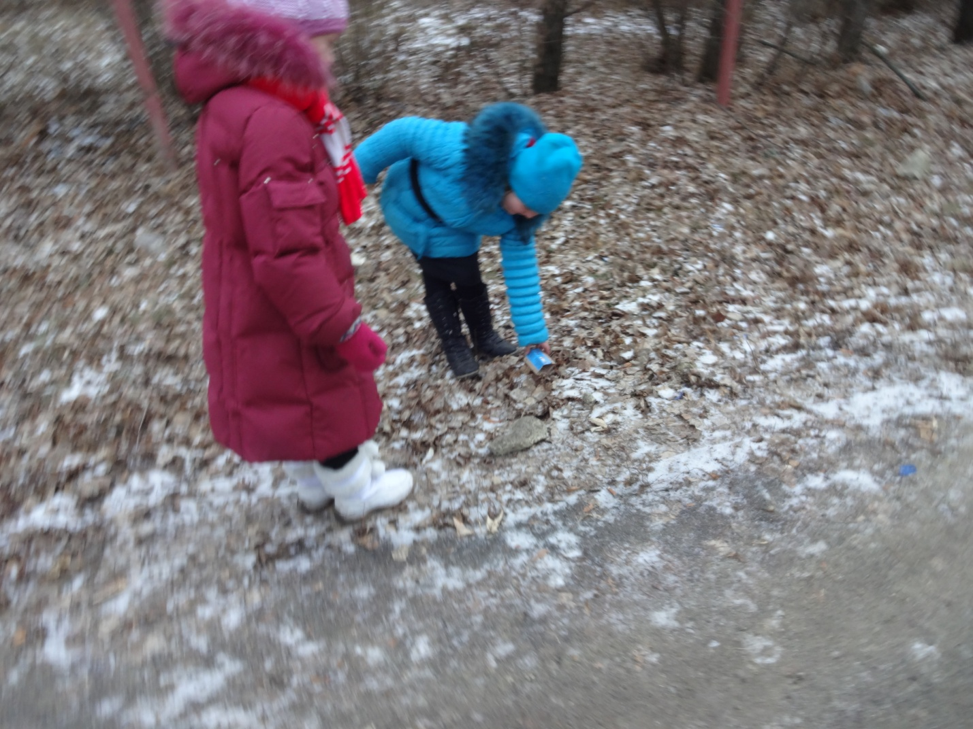
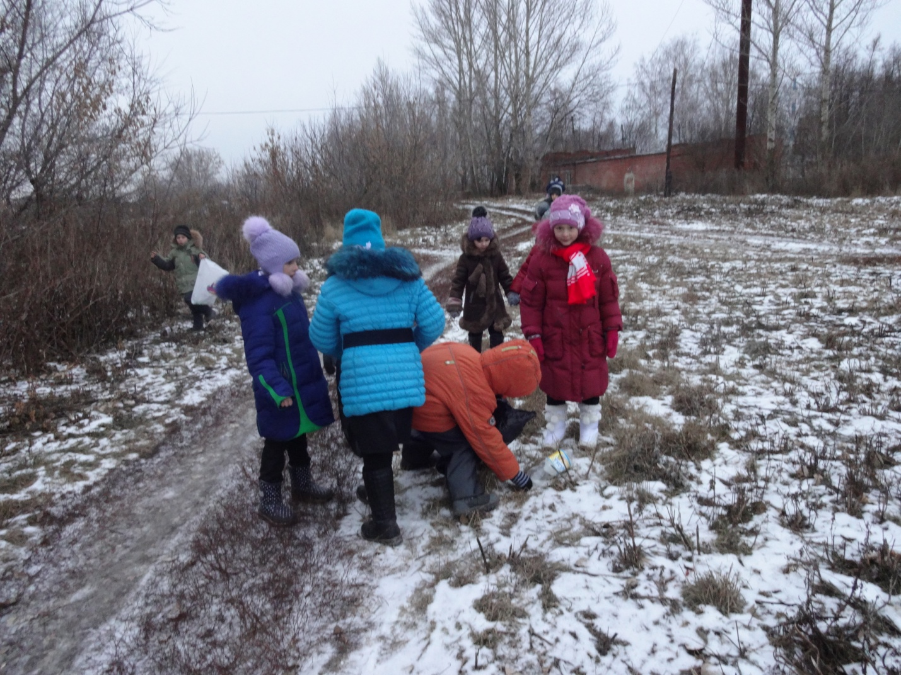
Проводим эксперимент

Slide 6
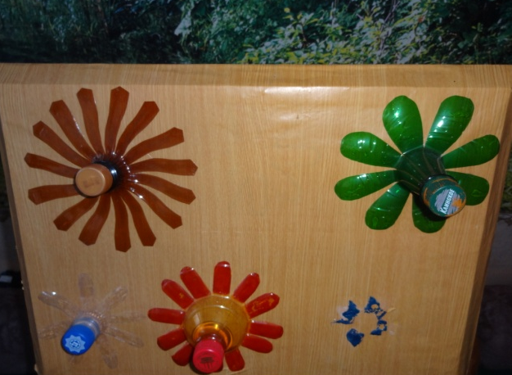
Вторая жизнь пластиковых бутылок

Slide 7
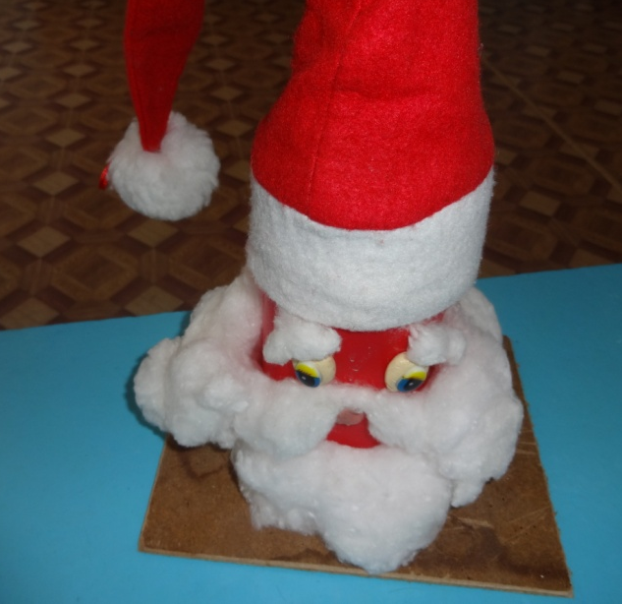

Slide 8
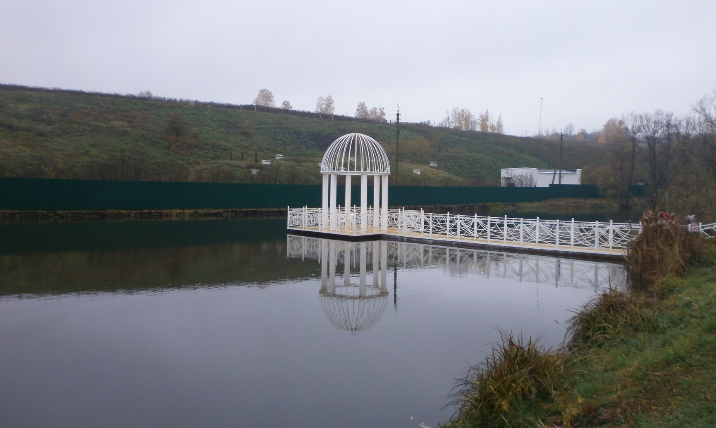
«Чисто не там, где убирают, а где не мусорят».

Slide 9
Спасибо за внимание!

